Slide 1
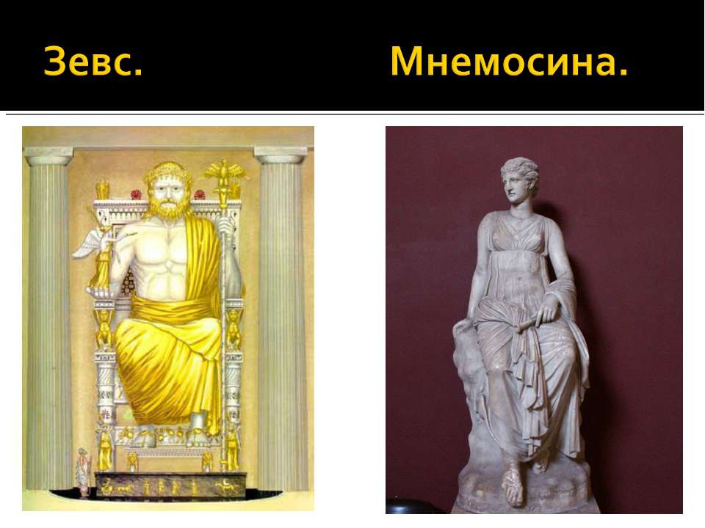

Slide 2
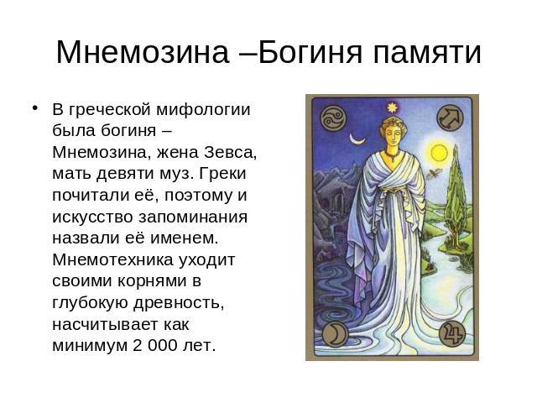

Slide 3
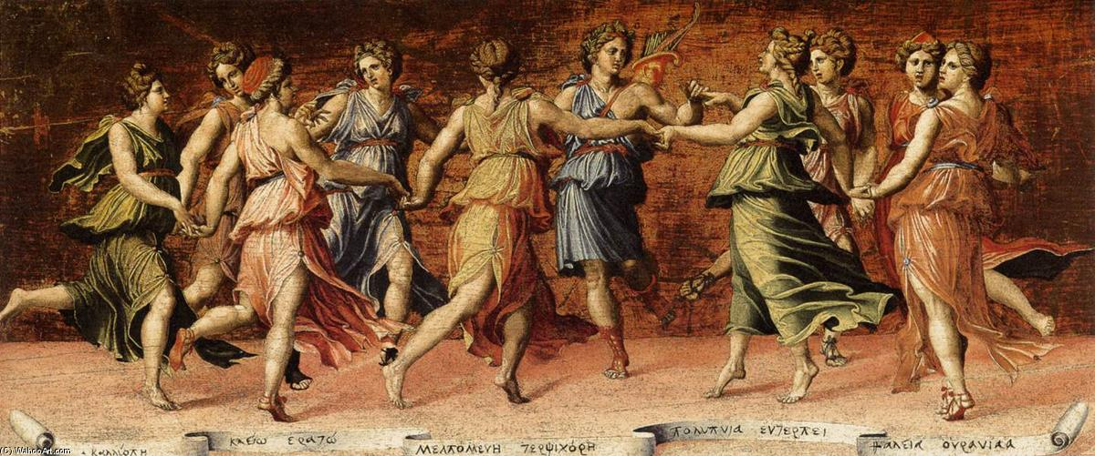

Slide 4



Slide 5
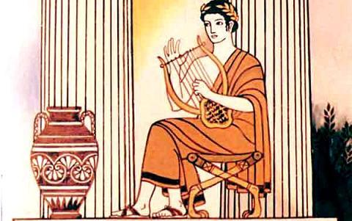
На севере Греции, во Фракии, жил певец Орфей. Чудесный дар песен был у него, и слава о нём шла по всей земле греков.

Slide 6
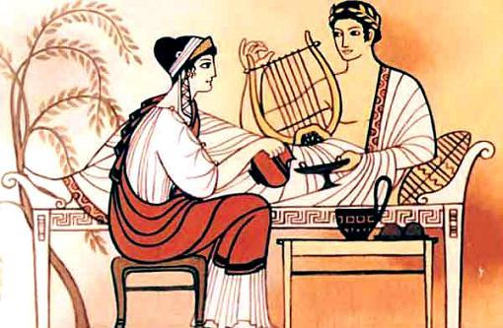
За песни полюбила его красавица Эвридика. Она стала его женой. Но счастье их было недолговечно.

Slide 7
Однажды Орфей и Эвридика были в лесу. Орфей играл на своей семиструнной кифаре и пел. Эвридика собирала цветы на полянах. Незаметно она отошла далеко от мужа, в лесную глушь. Вдруг ей почудилось, что кто-то бежит по лесу, ломая сучья, гонится за ней, она испугалась и, бросив цветы, побежала назад, к Орфею. Она бежала, не разбирая дороги, по густой траве и в стремительном беге ступила в змеиное гнездо. Змея обвилась вокруг её ноги и ужалила. Эвридика громко закричала от боли и страха и упала на траву.

Slide 8
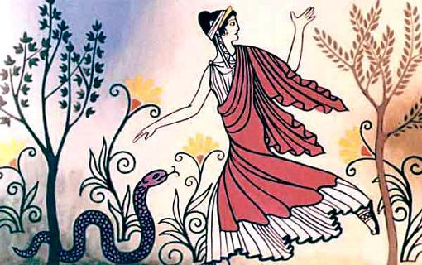

Slide 9
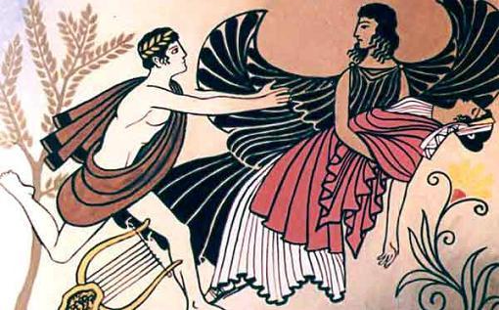
Орфей услышал издали жалобный крик жены и поспешил к ней. Но он увидел, как между деревьев мелькнули большие чёрные крылья, - это Смерть уносила Эвридику в подземное царство.

Slide 10
Велико было горе Орфея. Он ушёл от людей и целые дни проводил один, скитаясь по лесам, изливая в песнях свою тоску. И такая сила была в этих тоскливых песнях, что деревья сходили со своих мест и окружали певца. Звери выходили из нор, птицы покидали свои гнёзда, камни сдвигались ближе. И все слушали, как он тосковал по своей любимой.
Проходили ночи и дни, но Орфей не мог утешиться, с каждым часом росла его печаль.
- Нет, не могу я жить без Эвридики! - говорил он. - Не мила мне земля без неё. Пусть и меня возьмёт Смерть, пусть хоть в подземном царстве буду вместе с моей любимой!

Slide 11
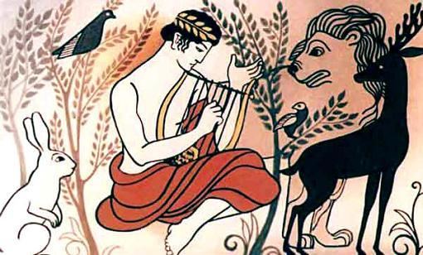

Slide 12
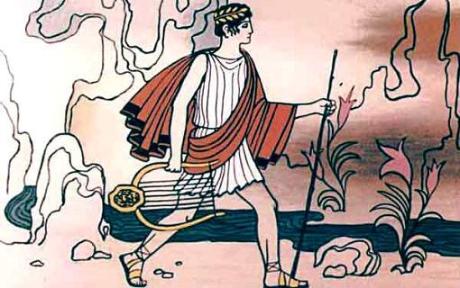
Но Смерть не приходила. И Орфей решил сам отправиться в царство мёртвых.
Долго искал он входа в подземное царство и, наконец, в глубокой пещере Тэнара нашёл ручеёк, который тёк в подземную реку Стикс. По руслу этого ручья Орфей спустился глубоко под землю и дошёл до берега Стикса. За этой рекой начиналось царство мёртвых.

Slide 13
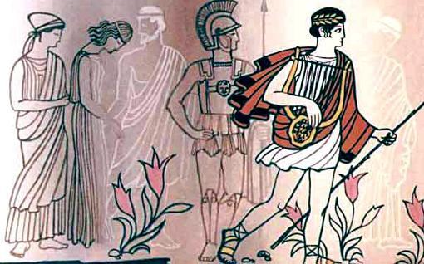
Черны и глубоки воды Стикса, и страшно живому ступить в них. Вздохи, тихий плач слышал Орфей за спиной у себя - это тени умерших ждали, как и он, переправы в страну, откуда никому нет возврата.

Slide 14
Вот от противоположного берега отделилась лодка: перевозчик мёртвых, Харон, плыл за новыми пришельцами. Молча причалил к берегу Харон, и тени покорно заполнили лодку. Орфей стал просить Харона:
- Перевези и меня на тот берег! Но Харон отказал:
- Только мёртвых я перевожу на тот берег. Когда ты умрёшь, я приеду за тобой!
- Сжалься! - молил Орфей. - Я не хочу больше жить! Мне тяжело одному оставаться на земле! Я хочу увидеть мою Эвридику!

Slide 15
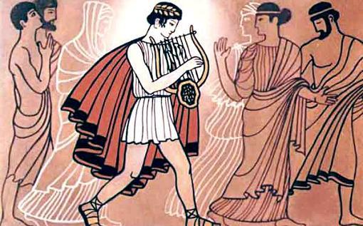
Суровый перевозчик оттолкнул его и уже хотел отчалить от берега, но жалобно зазвенели струны кифары, и Орфей запел. Под мрачными сводами Аида разнеслись печальные и нежные звуки. Остановились холодные волны Стикса, и сам Харон, опершись на весло, заслушался песни. Орфей вошёл в лодку, и Харон послушно перевёз его на другой берег. Услышав горячую песню живого о неумирающей любви, со всех сторон слетались тени мёртвых. Смело шёл Орфей по безмолвному царству мёртвых, и никто не остановил его.

Slide 16
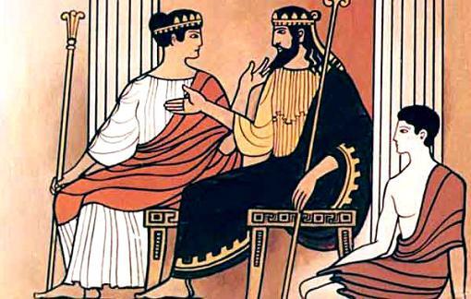
Так дошёл он до дворца повелителя подземного царства - Аида и вступил в обширный и мрачный зал. Высоко на золотом троне сидел грозный Аид и рядом с ним его прекрасная царица Персефона.

Slide 17
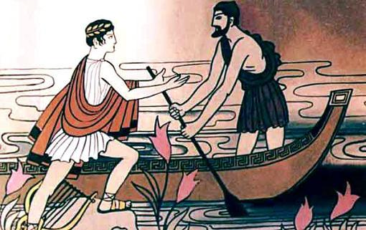

Slide 18
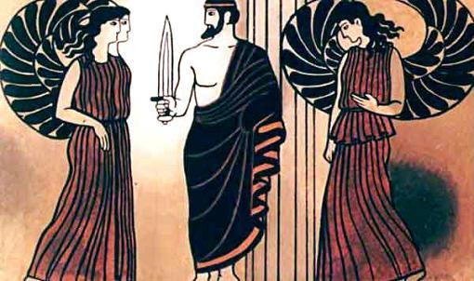
Со сверкающим мечом в руке, в чёрном плаще, с огромными чёрными крыльями, стоял за спиной Аида бог Смерти, а вокруг него толпились прислужницы его, Керы, что летают на поле битвы и отнимают жизнь у воинов. В стороне от трона сидели суровые судьи подземного царства и судили умерших за их земные дела.

Slide 19
В тёмных углах зала, за колоннами, прятались Воспоминания. У них в руках были бичи из живых змей, и они больно жалили стоявших перед судом.
Много всяких чудовищ увидел Орфей в царстве мёртвых: Ламию, которая крадёт по ночам маленьких детей у матерей, и страшную Эмпузу с ослиными ногами, пьющую кровь людей, и свирепых стигийских собак.
Только младший брат бога Смерти - бог Сна, юный Гипнос, прекрасный и радостный, носился по залу на своих лёгких крыльях, мешая в серебряном роге сонный напиток, которому никто на земле не может противиться, - даже сам великий Громовержец Зевс засыпает, когда Гипнос брызжет в него своим зельем.

Slide 20
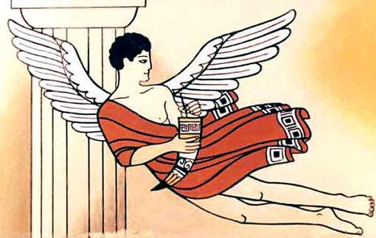

Slide 21
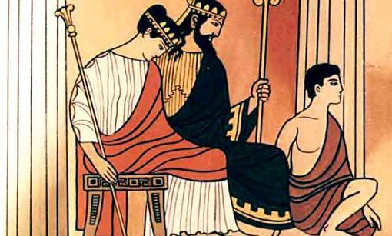
Аид грозно взглянул на Орфея, и все вокруг задрожали. Но певец приблизился к трону мрачного владыки и запел ещё вдохновеннее: он пел о своей любви к Эвридике.

Slide 22
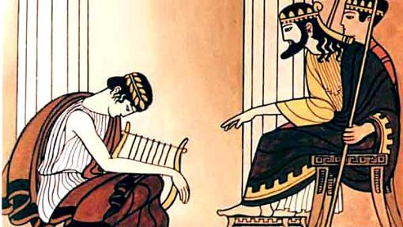
Певец замолк, и долго длилось молчание. Тогда поднял голову Аид и спросил:
- Чего ты ищешь, певец, в царстве мёртвых? Скажи, чего ты хочешь, и я обещаю тебе исполнить твою просьбу.

Slide 23
Орфей сказал Аиду:
- Владыка! Коротка наша жизнь на земле, и всех нас когда-нибудь настигает Смерть и уводит в твоё царство, - никто из смертных не может избежать её. Но я, живой, сам пришёл в царство мёртвых просить тебя: верни мне мою Эвридику! Она ещё так мало жила на земле, так мало успела порадоваться, так недолго любила... Отпусти, повелитель, её на землю! Дай ей ещё немного пожить на свете, дай насладиться солнцем, теплом и светом и зеленью полей, весенней прелестью лесов и моей любовью. Ведь всё равно после она вернётся к тебе!
Так говорил Орфей и просил Персефону:
- Заступись за меня, прекрасная царица! Ты ведь знаешь, как хороша жизнь на земле! Помоги мне вернуть мою Эвридику!

Slide 24
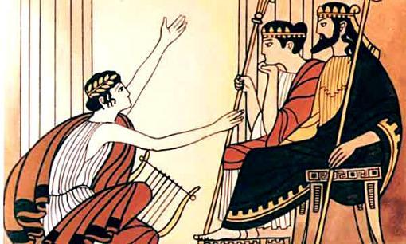

Slide 25
Пусть будет так, как ты просишь! - сказал Аид Орфею. - Я верну тебе Эвридику. Ты можешь увести её с собой наверх, на светлую землю. Но ты должен обещать...
- Всё, что прикажешь! - воскликнул Орфей. - Я готов на всё, чтобы увидеть вновь мою Эвридику!
- Ты не должен видеть её, пока не выйдешь на свет, - сказал Аид. - Возвращайся на землю и знай: следом за тобой будет идти Эвридика. Но не оглядывайся назад и не пытайся посмотреть на неё. Оглянешься - потеряешь её навеки!
И Аид приказал Эвридике следовать за Орфеем.

Slide 26
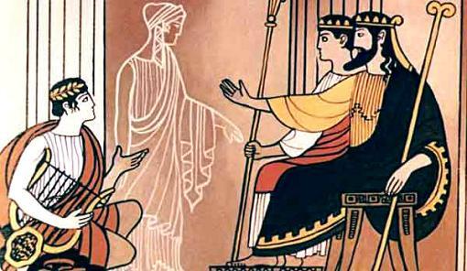

Slide 27
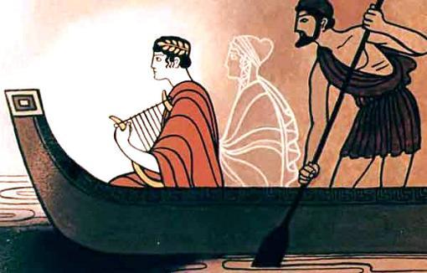
Быстро направился Орфей к выходу из царства мёртвых. Как дух, миновал он страну Смерти, и тень Эвридики шла за ним. Они вошли в лодку Харона, и он безмолвно перевёз их обратно к берегу жизни. Крутая каменистая тропинка вела наверх, на землю.

Slide 28
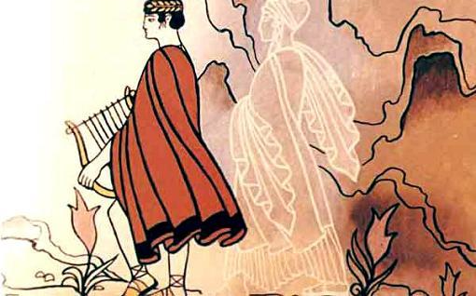
Медленно поднимался в гору Орфей. Темно и тихо было вокруг и тихо было у него за спиной, словно никто не шёл за ним. Только сердце его стучало:
«Эвридика! Эвридика!»
Наконец впереди стало светлеть, близок был выход на землю. И чем ближе был выход, тем светлее становилось впереди, и вот уже всё стало ясно видно вокруг.
Тревога сжала сердце Орфея: здесь ли Эвридика? Идёт ли за ним?

Slide 29
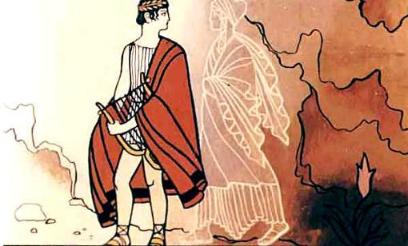
Забыв всё на свете, остановился Орфей и оглянулся.
- Где ты, Эвридика? Дай взглянуть на тебя! На мгновение, совсем близко, увидел он милую тень, дорогое, прекрасное лицо... Но лишь на мгновение.

Slide 30
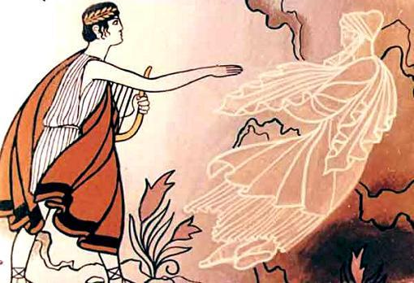
Тотчас отлетела тень Эвридики, исчезла, растаяла во мраке.
- Эвридика?!

Slide 31
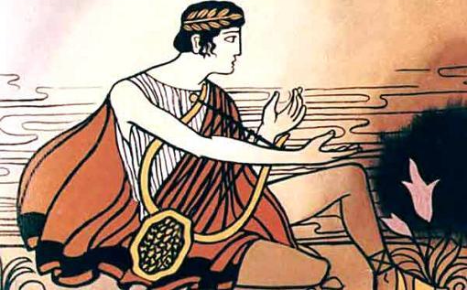
С отчаянным криком Орфей стал спускаться назад по тропинке и вновь пришёл на берег чёрного Стикса и звал перевозчика. Но напрасно он молил и звал: никто не отозвался на его мольбы. Долго сидел Орфей на берегу Стикса один и ждал. Он не дождался никого.

Slide 32
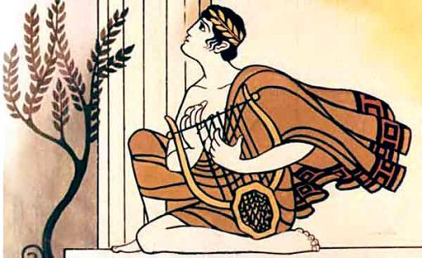
Пришлось ему вернуться на землю и жить. Но он не мог забыть свою единственную любовь - Эвридику, и память о ней жила в его сердце и в его песнях

